Slide 1
温故知新
1、什么是压力？压力的作用效果是什么？
2、压强是表示什么的物理量？如何定义？
垂直压在物体表面上的力叫压力
使受力物体发生形变
压强是表示压力作用效果的物理量。
物体单位面积上受到的压力叫做压强。

Slide 2
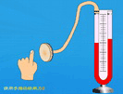
第二节：液体的压强

Slide 3
本节学习目标：
1、了解液体内部存在压强及液体内部压强的方向。
2、了解液体压强的大小跟什么因素有关
3、掌握液体压强公式及其应用
4、认识液体压强的实际应用——连通器，了解日常生活中形形色色的连通器。

Slide 4
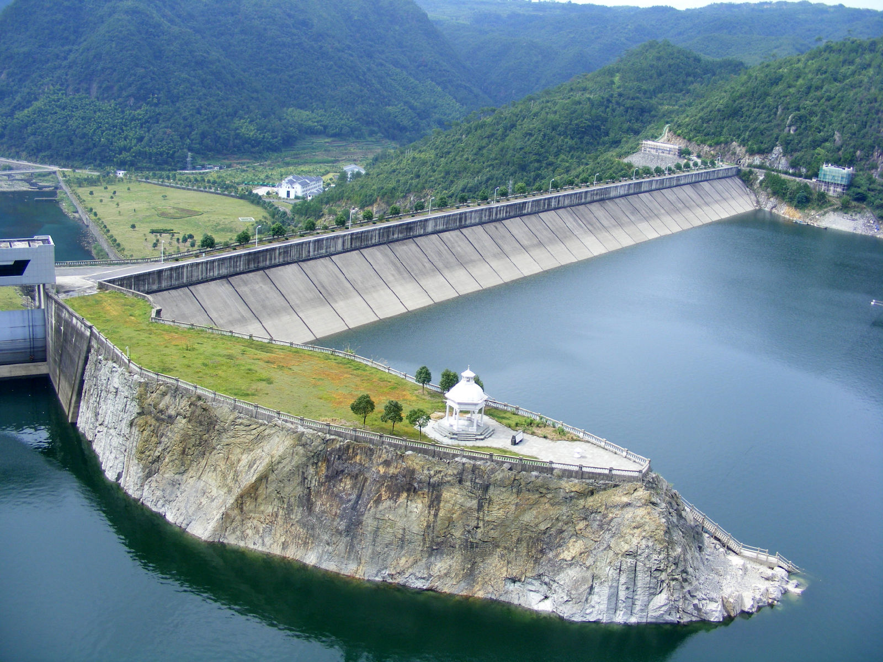


水坝为什么上窄下宽？

Slide 5
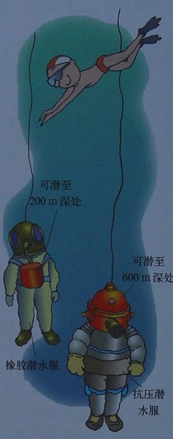
浅水潜水
200m橡胶潜水服
600m抗压潜水服
潜水员为
什么要使
用不同的
潜水服？

Slide 6
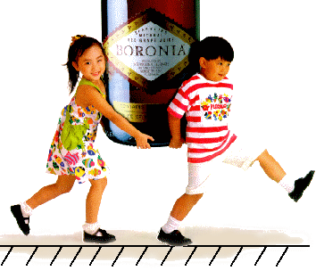

固体因受重力作用对支持它的物体有压强，而液体也受到重力作用，对支持它的物体也会存在压强，液体没有固定的形状，能流动，盛在容器内对容器底部、侧壁和内部有没有压强?
如果有压强，会有哪些特点呢?
物理与生活
F

Slide 7
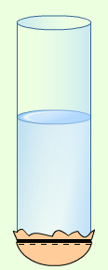
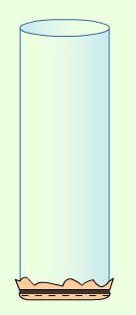
一、液体压强的特点
观察与思考
当倒入水时，橡皮膜向下凸出。
没有水时，橡皮膜平坦
因为液体受到重力作用
液体有向下(容器底 )的压强

Slide 8
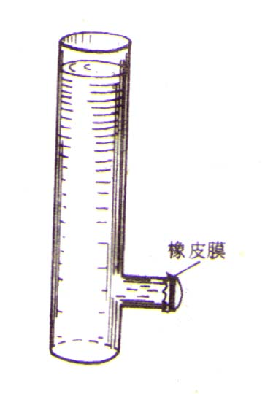
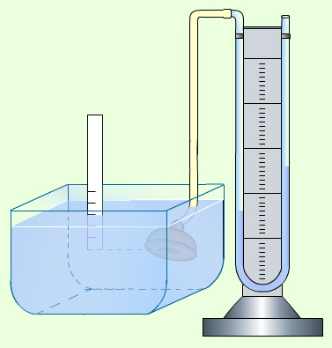
液体对侧壁有压强吗？
现象表明：
液体对容器侧壁有压强
因为液体具有流动性
液体有向上的压强吗？
当橡皮膜朝下时，右边液面有高度差
液体有向上的压强
从刚才的几个小实验中可以看出：液体内部向各个方向都有压强。

Slide 9
二、实验探究：影响液体内部压强大小因素
提出问题：影响液体内部压强的因素有哪些呢？
猜想与假设：
制定计划，设计实验：
进行实验，收集数据：
分析数据，总结结论:
方向？
深度？
密度？
用控制变量法

Slide 10
探究实验1
研究在水下同一深度处不同方向液体压强的特点。
实验步骤：把金属盒固定在水下一定深度，改 变橡皮膜的朝向，分别记录橡皮朝上、下和侧面时U形管中液面的高度差，改变金属盒在水下的深度再做两次。

Slide 11
实验表格：
深度（cm） | 橡皮膜朝向 | 高度差（cm）
3 | 朝上
3 | 朝侧面
3 | 朝下
6 | 朝上
6 | 朝侧面
6 | 朝下
9 | 朝上
9 | 朝侧面
9 | 朝下

Slide 12

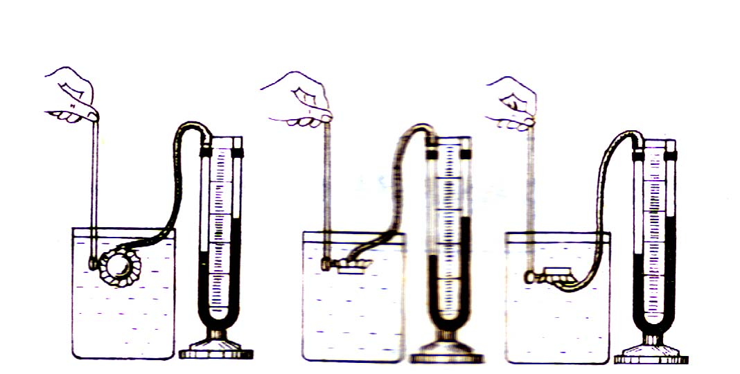
同一深度处不同方向液体压强的特点：
液体内部向各个方向都有压强，在同一深度，液体向各个方向的压强相等；

Slide 13
探究实验2
研究在水下不同深度处液体压强的特点。
实验步骤：把金属盒固定在水下一定深度，改 变橡皮膜的朝向，分别记录橡皮朝上、下和侧面时U形管中液面的高度差，改变金属盒在水下的深度再做两次。

Slide 14
实验表格：
深度（cm） | 橡皮膜朝向 | 高度差（cm）
3 | 朝上
3 | 朝侧面
3 | 朝下
6 | 朝上
6 | 朝侧面
6 | 朝下
9 | 朝上
9 | 朝侧面
9 | 朝下

Slide 15
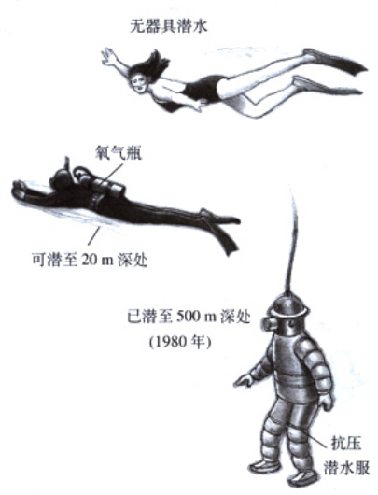
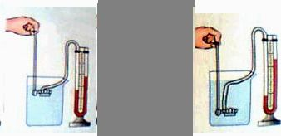
不同深度处液体压强的特点：
液体内部压强随深度增加而增大。

Slide 16
探究实验3
研究液体内部压强大小与液体密度的关系。
实验步骤：保持金属盒在液体中的深度不变，把金属盒分别放入两种液体（盐水、水）中，记录U形管高度差，改变深度在做两次。

Slide 17
实验表格：
深度(cm) | 橡皮膜朝向 | 高度差(cm)
 |  | 盐水 | 水
3 | 朝上
6 | 朝侧面
9 | 朝下

Slide 18
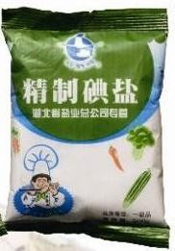
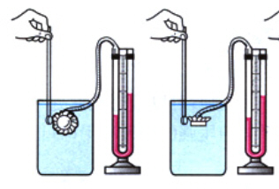
甲液体：水
乙液体：盐水
不同的液体，在同一深度产生的压强大小与液体的密度有关。密度越大，液体的压强越大

Slide 19
总结：
液体内部向各个方向都有压强；在同一深度，各方向压强 ，深度增大，液体的压强 ；液体的压强还有与液体的密度有关，在深度相同时，液体密度越大，压强 。
相等
增大
越大

Slide 20

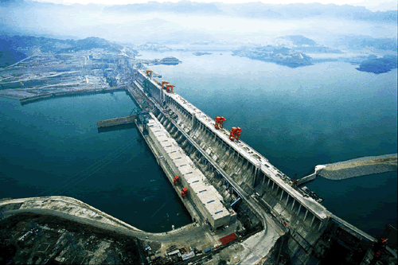
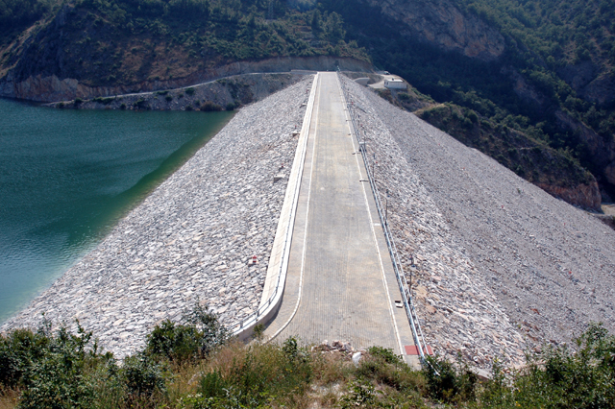
１.大坝的横截面为什么均为上窄下宽，呈梯形状？
大坝上窄下宽,是因为液体内部的压强随深度的增加而增大,坝底受到水的压强大,下宽能耐压。

Slide 21
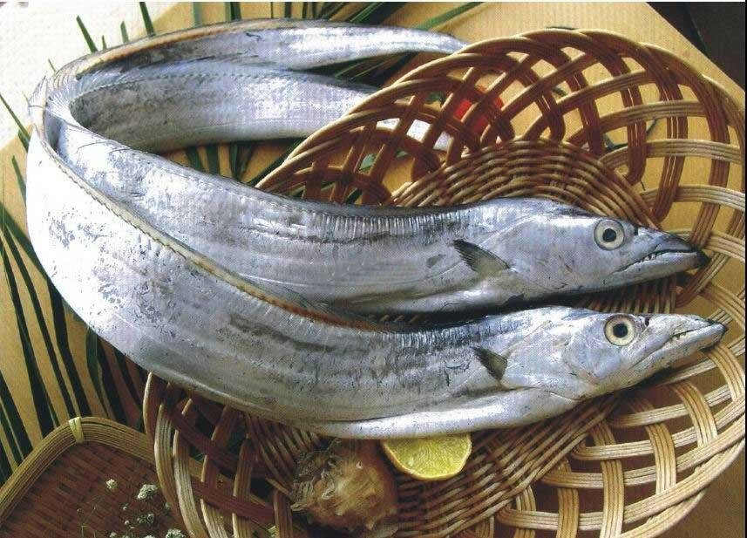
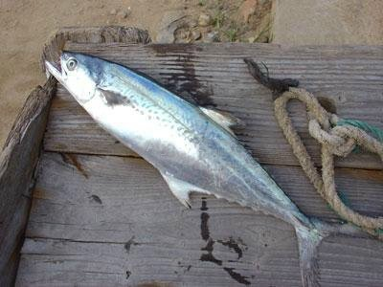
２.为什么深海鱼类被捕捞上岸后会死亡？
带鱼等深海鱼类长期生活在深海当中,内脏器官适应了深海中巨大的压强。一旦离开海洋,由于外界压强的忽然降低,内脏器官会爆裂而导致死亡。

Slide 22

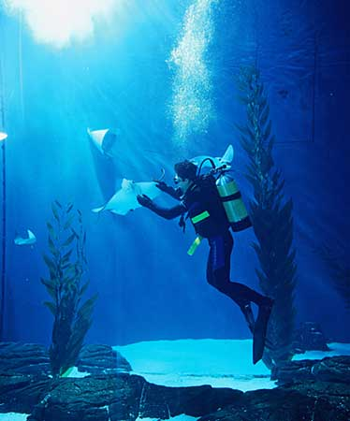
３.为什么潜水员穿的深海潜水服比浅海潜水服要厚重一些？
液体压强随深度的增加而增大，故深海潜水服要比浅海潜水要更耐压，更厚重些。

Slide 23
如何准确知道液体内部某处压强的大小？
从液面向下取一个深度为h、截面积为s的液柱，并计算这段液柱对下面产生的压强。
液柱的体积:V=S_____
h
液柱的质量:m=
ρV
h
=ρS___
液柱所受重力:G=___
mg
=ρg S___
h
h
液柱对它底面的压力:F=____
G
s
s
ρgS
( )h
F
=
ρgh
液体内部h深度处的压强为：
p＝
=
S
S

Slide 24
液体压强的计算公式：
p=ρgh
由公式可知：水的压强只与水的深度和密度有关
使用时注意 （1）h 指的是深度。即从液面到所研究点的竖直距离。
（2）使用时单位要统一
（3）只适用于液体产生的压强
F
（3）p ＝ρgh是由 推导出的，
适用任何情况，关键是找出受力面积上对应的压力； p＝ρgh 适用于求液体的压强。
p＝
S
F
p＝
S

Slide 25
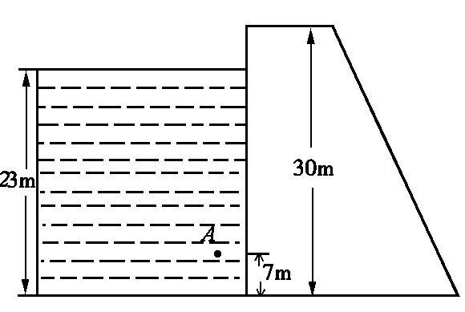
区分深度和高度
深度：液体内一点到上面
自由液面的竖直距离。
24m
27m
高度：液体内一点到下面容器底的竖直距离。
A.
7m
A点的深度和高度分别是多少？

Slide 26
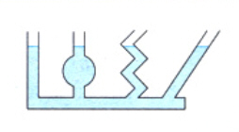
三、连通器
上端开口，下端连通的容器，叫做连通器。
连通器里的液体不流动时，各个容器里的液面高度总是相同的。

Slide 27
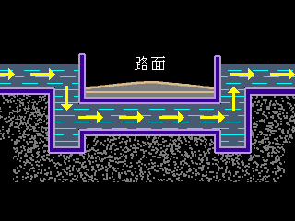
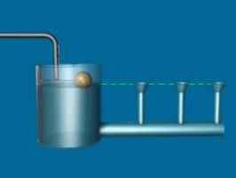
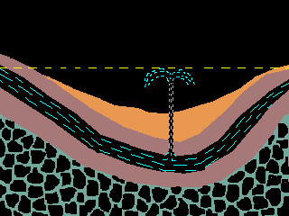
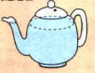
1 连通器
自动喂水器
连通器的应用－过路涵洞
喷泉

Slide 28

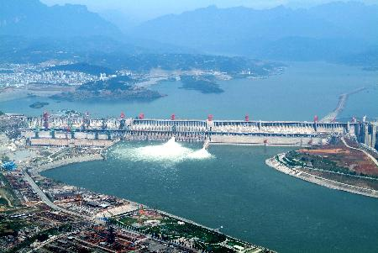
三峡船闸－－世界上最大的连通器
三峡大坝

Slide 29
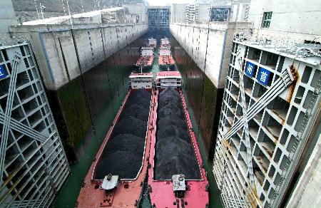
货轮驶出船闸

Slide 30
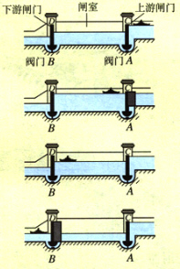
打开上游阀门A，闸室和上游水道构成了一个连通器。
闸室水面上升到和上游水面相平后，打开上游闸门，船驶入闸室
打开下游阀门B，闸室和下游水道构成了一个连通器
闸室水面下降到跟下游水面相平后，打开下游闸门，船驶向下游。

Slide 31
产生原因：
受重力影响并具有流动性
1.对容器底部和侧壁都有压强
2.液体内部向各个方向都有压强
液体压强
3.液体的压强随深度的增加而增大
特点
4.在同一深度，液体向各个方向的压强相等
5.在同一深度，液体的密度越大，压强越大
1.只由液体密度与深度决定
大小
2.液体压强公式： P =ρgh
测量仪器：
压强计

Slide 32
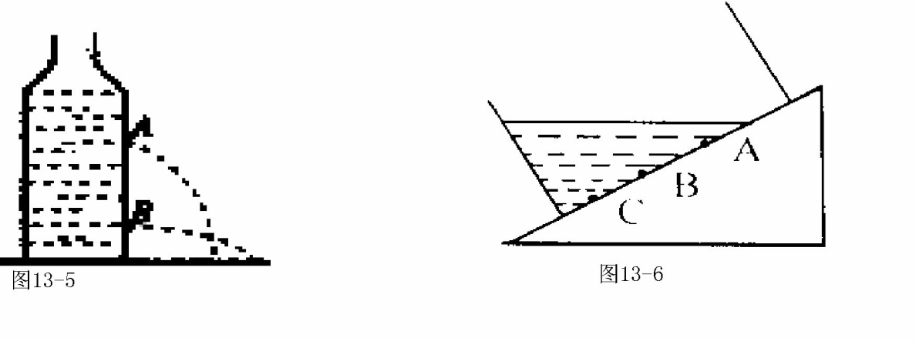
课堂练习：
1. 如图13－5所示，瓶中水从小孔A、B处流出，说明液体对容器的 有压强，从B孔射出的水喷得更急些，说明液体的压强随 的增加而增大。
侧壁
深度
2.如图13-6所示，容器中盛有一定量的水，静止放在斜面上，容器底部A、B、C三点的压强P_{A}、P_{B}、P_{C}的大小关系是： 。
P_{A}＜P_{B}＜P_{C}

Slide 33
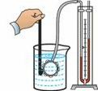
3、下表是小明同学利用图所示的实验装置探究液体压强所测得的部分数据：
实验 次数 | 深度h/cm | 橡皮膜在水中的方向 | U形管左右液面高度差h/cm
1 | 3 | 朝上 | 2.6
2 | 6 | 朝上 | 5.4
3 | 9 | 朝上 | 8.2
4 | 9 | 朝下 | 8.0
5 | 9 | 朝左 | 8.2
6 | 9 | 朝右 | 8.2
4
（1）实验所得的数据有一组是错误的，其实验序号为＿＿＿。
（2）综合分析上列实验数据，归纳可以得出液体压强的规律：a.＿＿＿＿＿＿＿＿＿＿＿＿＿＿，该结论是通过分析比较实验序号＿＿＿的数据的出来的。b.＿＿＿＿＿＿＿＿＿＿＿＿＿＿＿＿ ，该结论是通过分析比较实验序号＿＿＿＿＿＿＿的数据得出的。
液体内部压强随深度增加而增大
1、2、3
在同一深度，液体内部向各个方向压强相等
3、4、5、6

Slide 34

4、在以下各图中比较a、b、c各点的压强大小
小
练
习
(1)
(2)
•a
(3)
酒精
水
•a
•b
•b
•c
a•
•b
P_{b >} P_{a}
P_{c} > P_{b >} P_{a}
P_{a >} P_{b}

Slide 35
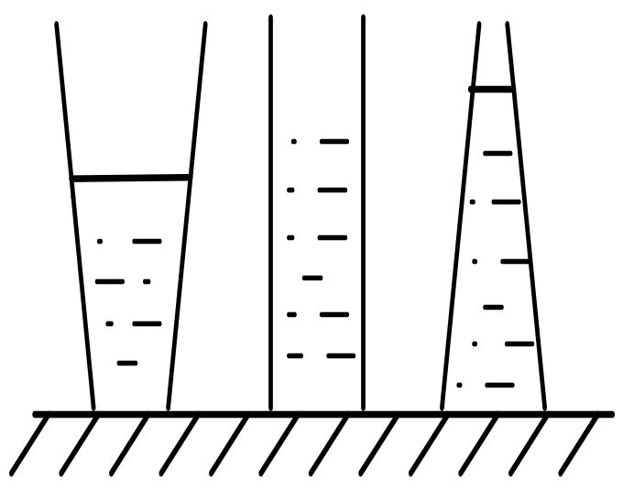
练一练
如图所示三个底面积相等的容器，倒入质量相等的煤油后，则各容器内液体的情形如图，则容器内底面所受到的压强：（ ）
C
A．甲最大； B．乙最大； C．丙最大； D．一样大。

